Slide 1
KIỂM TRA BÀI CŨ
Câu 1: Hiện tượng khúc xạ ánh sáng là gì ?
Câu 2: Nêu kết luận về sự khúc xạ ánh sáng khi truyền từ không khí sang nước và ngược lại.
Trả lời
Câu 1: Hiện tượng tia sáng truyền từ môi trường trong suốt này sang môi trường trong suốt khác bị gãy khúc tại mặt phân cách giữa hai môi trường được gọi là hiện tượng khúc xạ ánh sáng.
Câu 2: * Khi tia sáng truyền từ không khí sang nước:
- Tia khúc xạ nằm trong mặt phẳng tới.
- Góc khúc xạ nhỏ hơn góc tới.
* Khi tia sáng truyền được từ nước sang không khí:
- Tia khúc xạ nằm trong mặt phẳng tới.
- Góc khúc xạ lớn hơn góc tới.

Slide 2
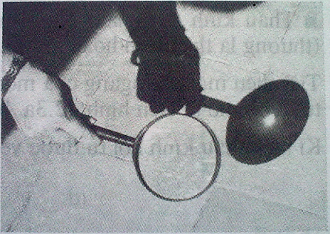
Bạn Kiên: Cậu dùng loại kính gì hứng ánh sáng mặt trời mà lại đốt cháy miếng giấy trên sân như vậy ?
Bạn Long: Anh tớ bảo đó là thấu kính hội tụ.
Bạn Kiên: Thấu kính hội tụ là gì?

Slide 3



Tiết 45
Chủ đề: Thấu kính
T1: Thấu kính hội tụ
Ghi bài

Slide 4
BUỔI 1: thÊu kÝnh héi tô
I. §Æc ®iÓm cña thÊu kÝnh HéI Tô
+ Dụng cụ:
1. ThÝ nghiÖm
Bố trí thí nghiệm như hình 42.2, trong đó chiếu chùm sáng tới song song theo phương vuông góc với mặt một thấu kính hội tụ.
1 nguồn sáng phát ra các tia sáng song song, 1 thấu kính hội tụ, 2 màn chắn, 1 giá quang học.
Màn chắn
Thấu kính
Nguồn sáng
+ Tiến hành thí nghiệm:
Chiếu chùm sáng tới song song theo phương vuông góc với thấu mặt thấu kính hội tụ.
+ Đối tượng cần quan sát:
Quan sát chùm tia khúc xạ ra khỏi thấu kính
C1: Chùm tia khúc xạ ra khỏi thấu kính có đặc điểm gì mà người ta gọi nó là thấu kính hội tụ ?
+ Nhiện vụ cần hoàn thành
Trả lời câu C1.

Slide 5
BÀI 42: thÊu kÝnh héi tô
I. Đặc điểm của thấu kính hội tụ:
1. Thí nghiệm:
Tia loù
Tia tôùi
C1: Chùm tia khúc xạ ra khỏi thấu kính có đặc điểm gì mà người ta gọi nó là thấu kính hội tụ ?
Chùm tia khúc xạ ra khỏi thấu kính hội tụ tại một điểm.
C2: Hãy chỉ ra tia tới, tia ló trong thí nghiệm ở hình 42.2.
Tia sáng đi tới thấu kính gọi là tia tới. Tia khúc xạ ra khỏi thấu kính gọi là tia ló.

Slide 6
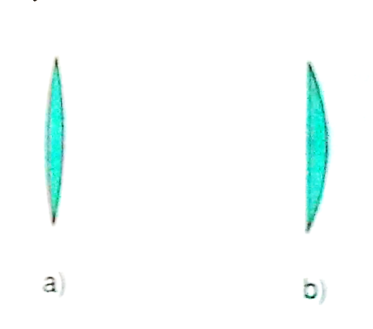
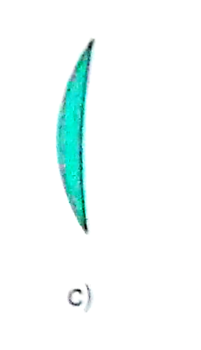
BÀI 42: thÊu kÝnh héi tô
I. Đặc điểm của thấu kính hội tụ:
1. Thí nghiệm:
C3: Tìm hiểu, so sánh độ dài phần rìa so với phần giữa của thấu kính hội tụ trong thí nghiệm.
2. Hình dạng của thấu kính hội tụ:
Thấu kính hội tụ làm bằng vật liệu trong suốt, có phần rìa mỏng hơn phần giữa.
?: Tiết diện mặt cắt ngang của một thấu kính hội tụ được mô tả trên hình vẽ sau:
Kí hiệu của thấu kính hội tụ:
Kí hieäu cuûa thaáu kính hoäi tuï:

Slide 7
BÀI 42: thÊu kÝnh héi tô
C4: Trong ba tia sáng tới thấu kính, tia nào qua thấu kính truyền thẳng mà không đổi hướng?
II. Trục chính, quang tâm, tiêu điểm, tiêu cự của thấu kính hội tụ:
Trục chính
1. Trục chính:
r
( ) gọi là trục chính của thấu kính.
r
Trong các tia tới vuông góc với mặt thấu kính hội tụ, có một tia cho tia ló truyền thẳng không đổi hướng.

Slide 8
BÀI 42: thÊu kÝnh héi tô
Quang tâm
II. Trục chính, quang tâm, tiêu điểm, tiêu cự của thấu kính hội tụ:
1. Trục chính:
? Chiếu các tia sáng bất kỳ đi qua giao điểm giữa trục chính và thấu kính, quan sát đường truyền của các tia ló, rút ra nhận xét.
r
O
( ) gọi là trục chính của thấu kính.
r
Trục chính của thấu kính hội tụ đi qua một điểm trong thấu kính mà mọi tia sáng tới điểm này đều truyền thẳng, không đổi hướng.
2. Quang tâm:
Điểm O gọi là quang tâm của thấu kính.

Slide 9
BÀI 42: thÊu kÝnh héi tô
II. Trục chính, quang tâm, tiêu điểm, tiêu cự của thấu kính hội tụ:
C5: Quan sát lại thí nghiệm và cho biết điểm hội tụ F của chùm tia ló nằm trên chứa tia tới nào? Hãy biểu diễn chùm tia tới và chùm tia ló trong thí nghiệm này.
1. Trục chính:
r
O
( ) gọi là trục chính của thấu kính.
r
2. Quang tâm:
Điểm O gọi là quang tâm của thấu kính.
O
❒
3. Tiêu điểm:
F
O
❒
Tiêu điểm
F
Điểm F gọi là tiêu điểm của thấu kính.

Slide 10
BÀI 42: thÊu kÝnh héi tô
II. Trục chính, quang tâm, tiêu điểm, tiêu cự của thấu kính hội tụ:
C6: Vẫn thí nghiệm trên, nếu chiếc chùm tia tới vào mặt kia của thấu kính thì chùm tia ló có đặc điểm gì ?
Trả lời
1. Trục chính:
Khi đó chùm tia ló vẫn hội tụ tại một điểm trên trục chính.
r
O
O
❒
(r) gọi là trục chính của thấu kính.
F’
2. Quang tâm:
Điểm O gọi là quang tâm của thấu kính.
O
❒
F
3. Tiêu điểm:
O
❒
F
Điểm F gọi là tiêu điểm của thấu kính.

Slide 11
BÀI 42: thÊu kÝnh héi tô
Một thấu kính có hai tiêu điểm F và F’ nằm về hai phía của thấu kính, cách đều quang tâm .
4. Tiêu cự:
Khoảng cách từ quang tâm đến mỗi tiêu điểm OF = OF’ = f, gọi là tiêu cự của thấu kính
O
❒
F
O
❒
F’
F
O
F’
❒
Tiêu cự
Tiêu cự

Slide 12
BÀI 42: thÊu kÝnh héi tô
5. Các tia sáng đặc biệt qua thấu kính hội tụ:
- Tia qua quang tâm O thì truyền thẳng
- Tia song song trục chính thì tia ló đi qua tiêu điểm của thấu kính.
- Tia qua tiêu điểm thì tia ló song song trục chính.
F
O
F’
∆

Slide 13
BÀI 42: thÊu kÝnh héi tô
II. Trục chính, quang tâm, tiêu điểm, tiêu cự của thấu kính hội tụ:
4. Tiêu cự:
Khoảng cách từ quang tâm đến mỗi tiêu điểm OF = OF’ = f, gọi là tiêu cự của thấu kính
1. Trục chính:
5. Các tia sáng đặc biệt qua thấu kính hội tụ:
- Tia qua quang tâm O thì truyền thẳng
- Tia song song trục chính thì tia ló đi qua tiêu điểm của thấu kính.
r
O
- Tia qua tiêu điểm thì tia ló // trục chính.
(r) gọi là trục chính của thấu kính.
III. Vận dụng:
C7: Một thấu kính hội tụ, quang tâm O, trục chính, hai tiêu điểm F và F’, các tia tới. Hãy vẽ các tia ló tương ứng với các tia tới ?
2. Quang tâm:
Điểm O gọi là quang tâm của thấu kính.
(1)
3. Tiêu điểm:
S●
(2)
F’
❒
F
o
Δ
O
F
(3)
●
S’
Điểm F gọi là tiêu điểm của thấu kính.

Slide 14
BÀI 42: thÊu kÝnh héi tô
I. Đặc điểm của thấu kính hội tụ:
1. Thí nghiệm:
4. Tiêu cự:
Khoảng cách từ quang tâm đến mỗi tiêu điểm OF = OF’ = f, gọi là tiêu cự của thấu kính
2. Hình dạng của thấu kính hội tụ:
Thấu kính hội tụ làm bằng vật liệu trong suốt, có phần rìa mỏng hơn phần giữa.
5. Các tia sáng đặc biệt qua thấu kính hội tụ:
- Tia qua quang tâm O thì truyền thẳng
Kí hieäu cuûa thaáu kính hoäi tuï:
- Tia song song trục chính thì tia ló đi qua tiêu điểm của thấu kính.
II. Trục chính, quang tâm, tiêu điểm, tiêu cự của thấu kính hội tụ:
- Tia qua tiêu điểm thì tia ló // trục chính.
1. Trục chính:
III. Vận dụng:
C8: Hãy trả lời câu hỏi của bạn kiên nêu ở đầu bài ?
r
O
(r) gọi là trục chính của thấu kính.
Trả lời
2. Quang tâm:
Thấu kính hội tụ là thấu kính có phần rìa mỏng hơn phần giữa. Nếu chiếu một chùm sáng tới song song thì chùm tia ló sẽ hội tụ tại tiêu điểm của thấu kính
Điểm O gọi là quang tâm của thấu kính.
3. Tiêu điểm:
O
❒
F
Điểm F gọi là tiêu điểm của thấu kính.

Slide 15
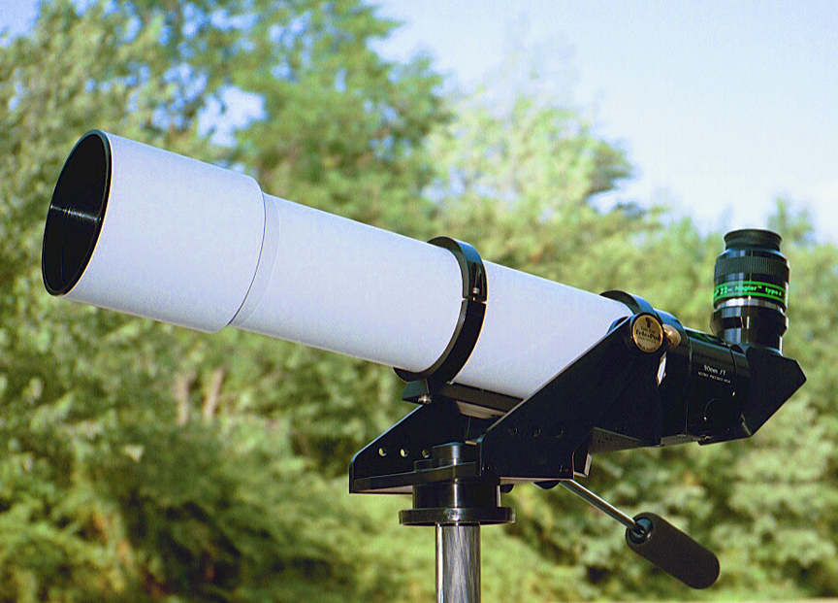
Thấu kính hội tụ được ứng dụng rất nhiều trong đời sống và kỹ thuật
KÍNH THIÊN VĂN

Slide 16
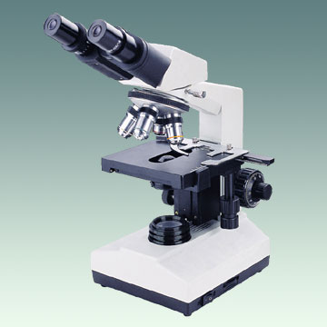
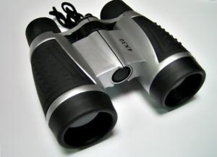
Thấu kính hội tụ được ứng dụng rất nhiều trong đời sống và kỹ thuật
KÍNH HIỂN VI
ỐNG NHÒM

Slide 17
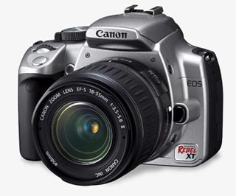
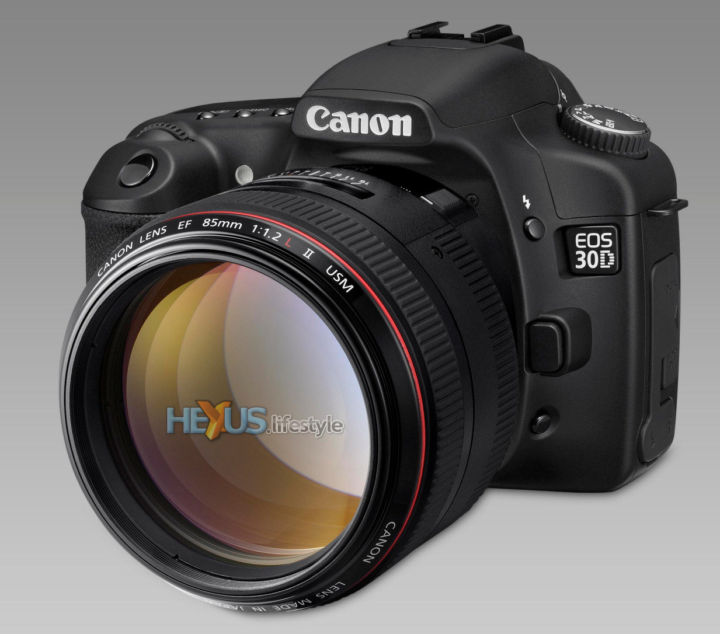
Thấu kính hội tụ được ứng dụng rất nhiều trong đời sống và kỹ thuật
MÁY ẢNH

Slide 18
Coù theå em chöa bieát
1/ Những kết luận về đường truyền của tia sáng qua thấu kính hội tụ sẽ càng đúng khi thấu kính có bề dày phần giữa càng nhỏ ( thấu kính mỏng ) và khi tia ló lệch càng ít so với trục chính.
2/ Trục chính cắt thấu kính ở hai điểm trên hai mặt của thấu kính. Đối với thấu kính mỏng có thể có hai điểm đó trùng nhau, đó là quang tâm của thấu kính.

Slide 19

Hướng dẫn học ở nhà
- Ôn lại nội dung kiến thức đã học.
- Học thuộc ghi nhớ (SGK/115)
Đọc phần “có thể em chưa biết”.

Slide 20


Xin chân thành cảm ơn các thầy cô giáo
cùng toàn thể các em học sinh!
Notes:
20

